Slide 2
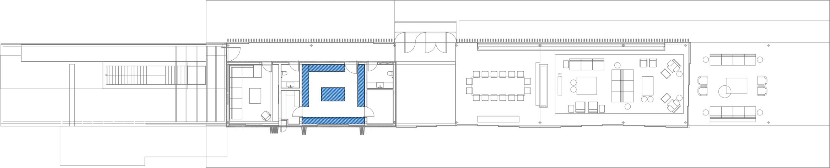
Planta de localização

Slide 3


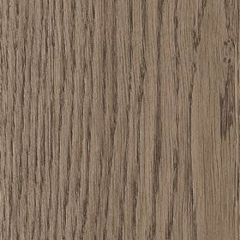
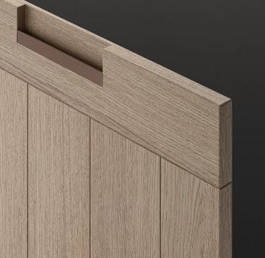


Acabamentos
DOORS:
HANDLES:
PLINTH:
PANELS:
NTF FOSSIL OAK
SHAPE PRINCIPIA
PVD BRONZE
NTF FOSSIL OAK
PVD BRONZE

Slide 4
acab
DOORS:
HANDLES:
PLINTH:
PANELS:

Slide 5
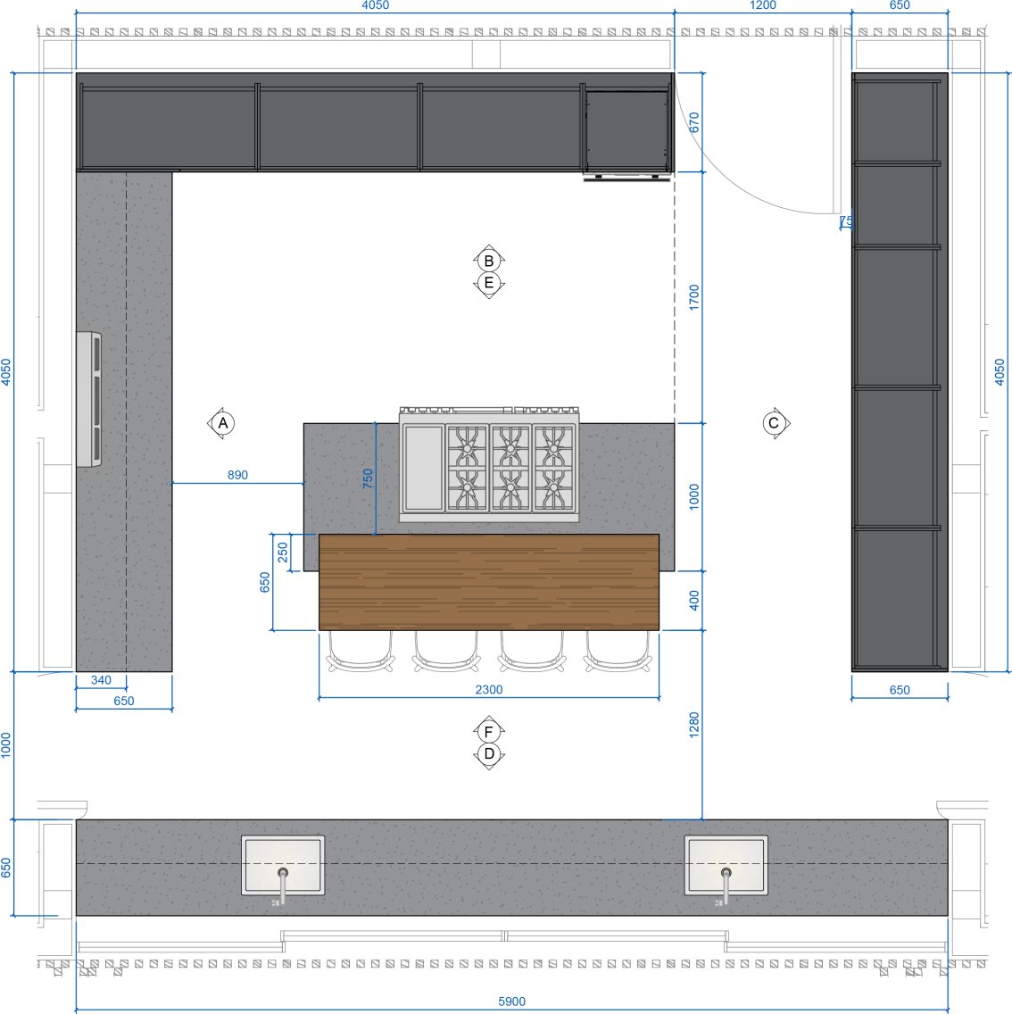
Cozinha
Não estão inclusos no orçamento portas de passagem, tampos, banquetas, coifa, objetos de decoração e eletrodomésticos.

Slide 6
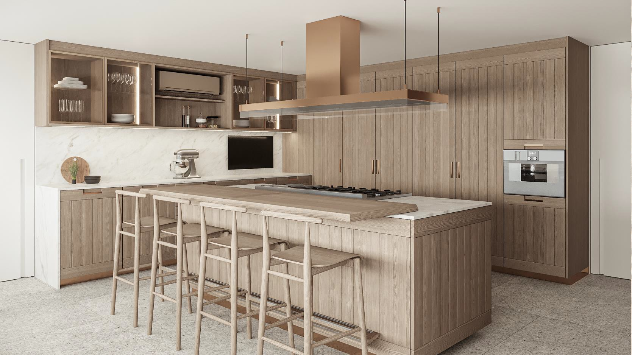
Cozinha
Cozinha I Perspectiva

Slide 7
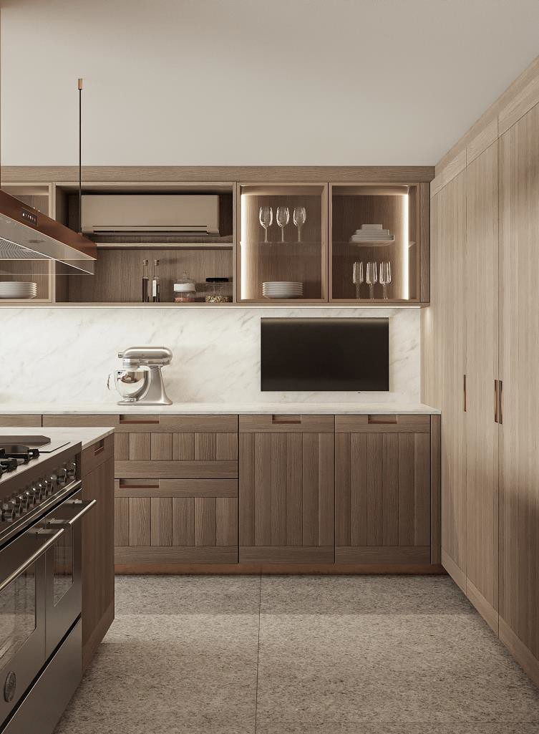
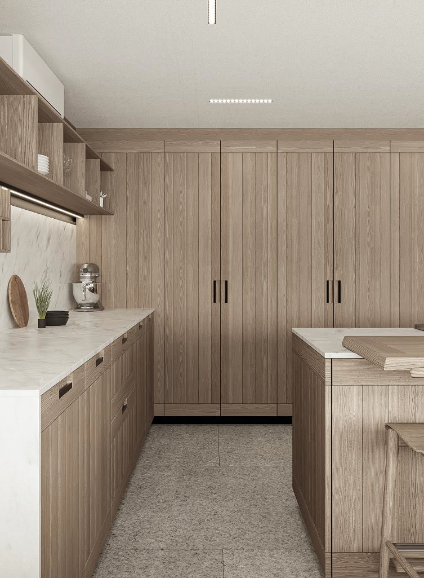
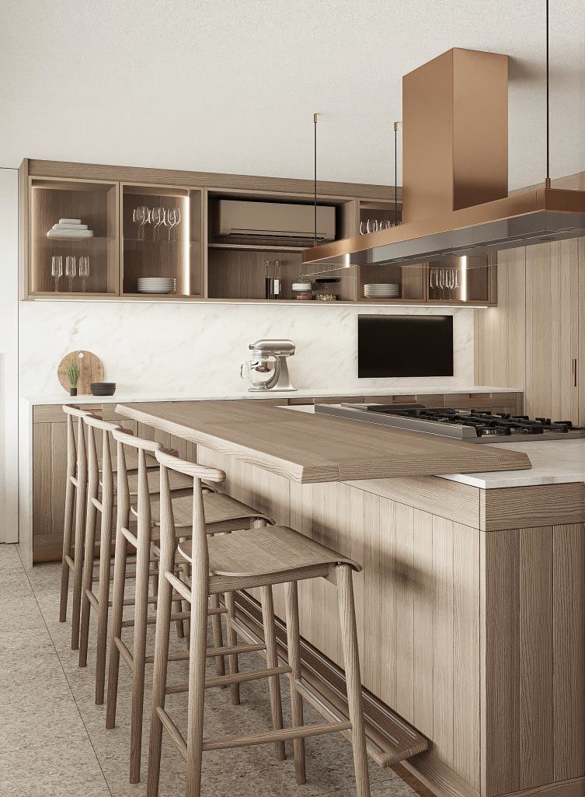
Cozinha
Cozinha I Perspectiva 1
Cozinha I Perspectiva 2
Cozinha I Perspectiva 3

Slide 8
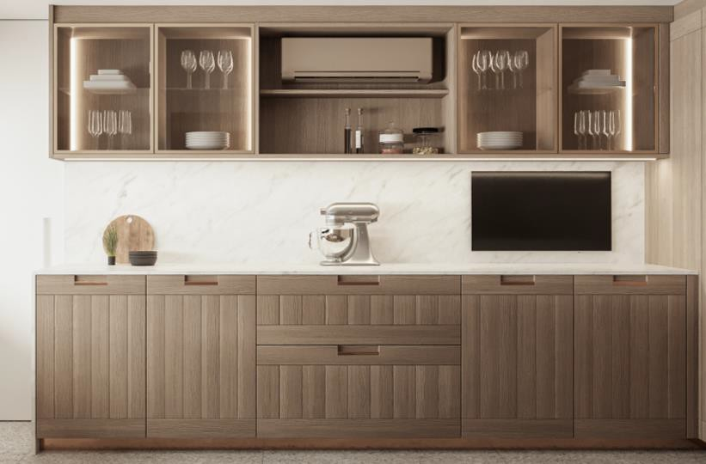
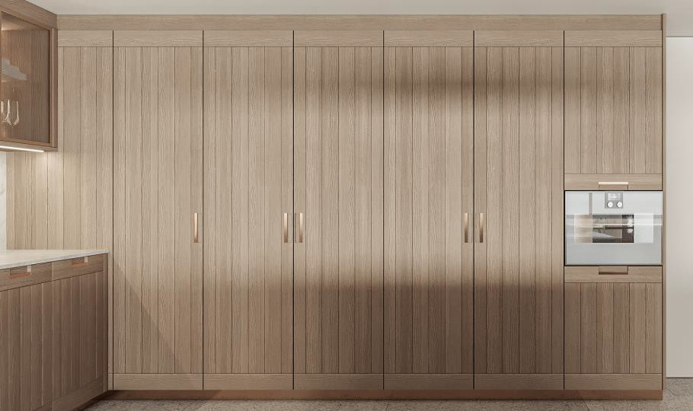
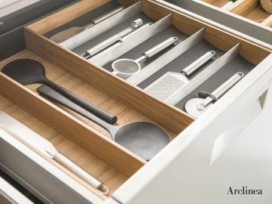
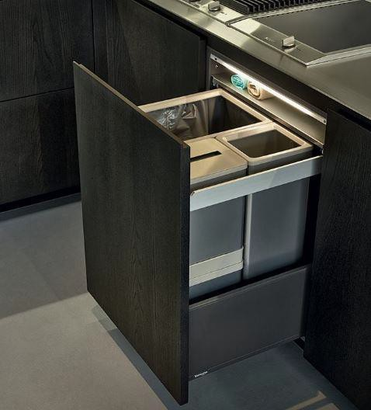
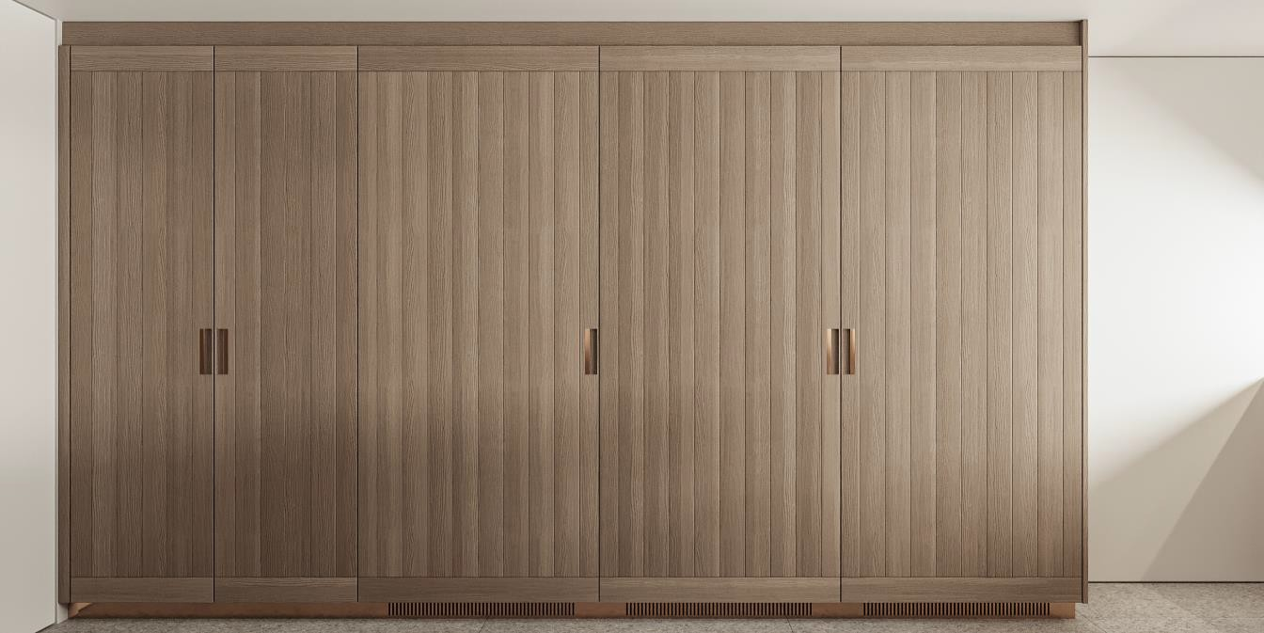
Equipamentos
Acessórios
Lixeira P - One
Gaveta interna 4 Refrigerador
Freezer
Lava-louças
Máq. de gelo
tv- câmera de segurança a/c cliente
canto
vista a
vista b
5 Freezer
4 Refrigerador
4 Refrigerador
vista c

Slide 9
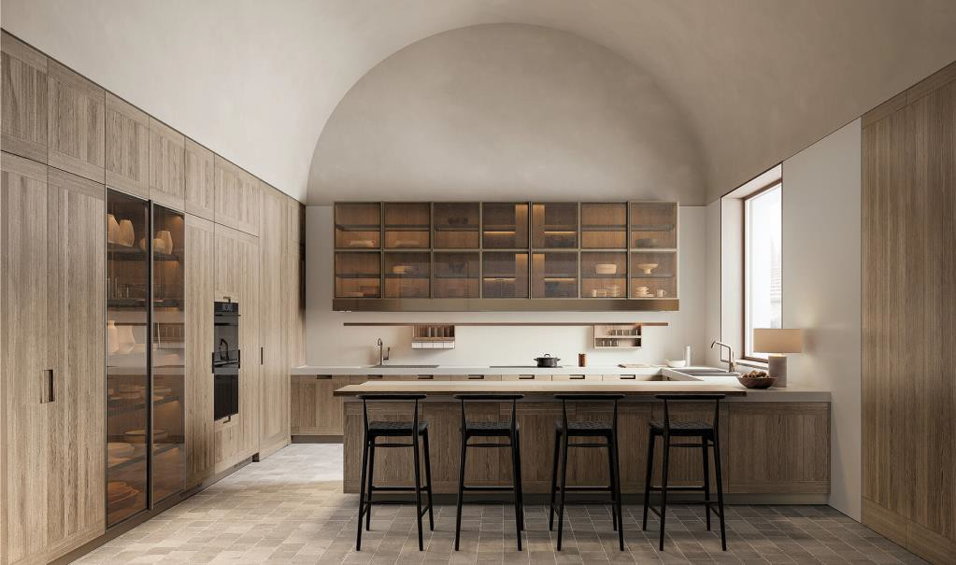
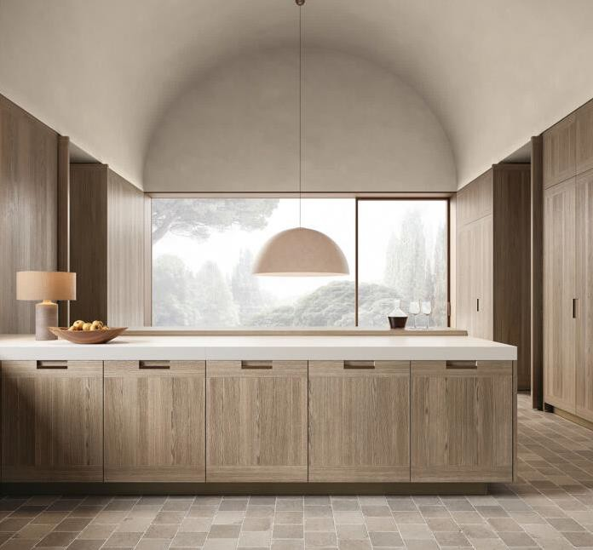
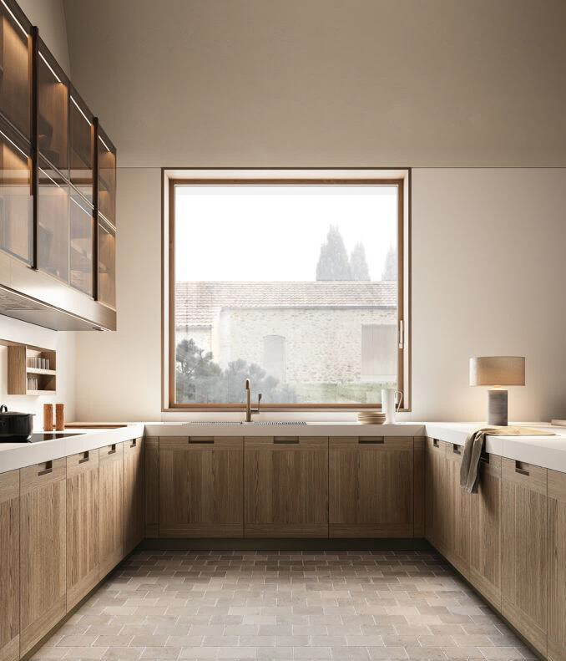
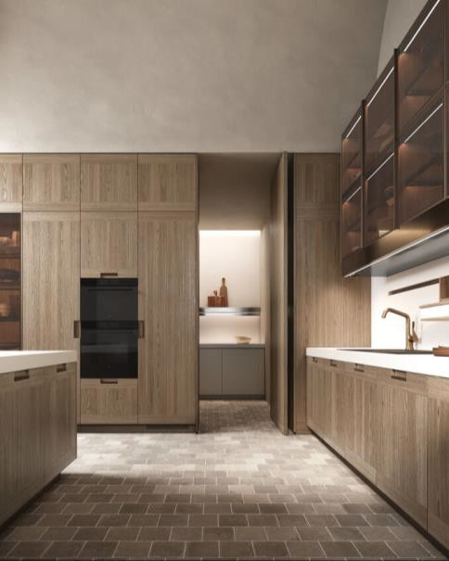
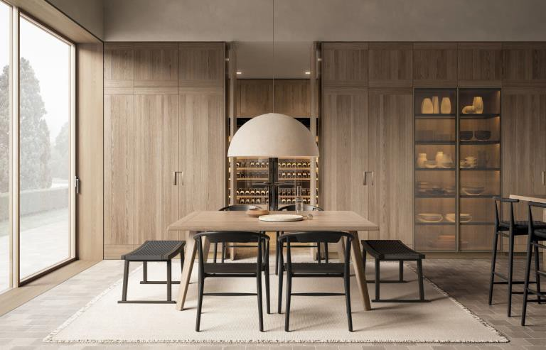
Referências

